Slide 1
Басни Крылова, как произведения для детей
Выполнили:
Михайловская (Воронцова) Кристина ,
Крижанаускайте Кристина

Slide 2
Басня — это небольшой рассказ в стихах или прозе, который содержит определённый нравственный урок.

Slide 3
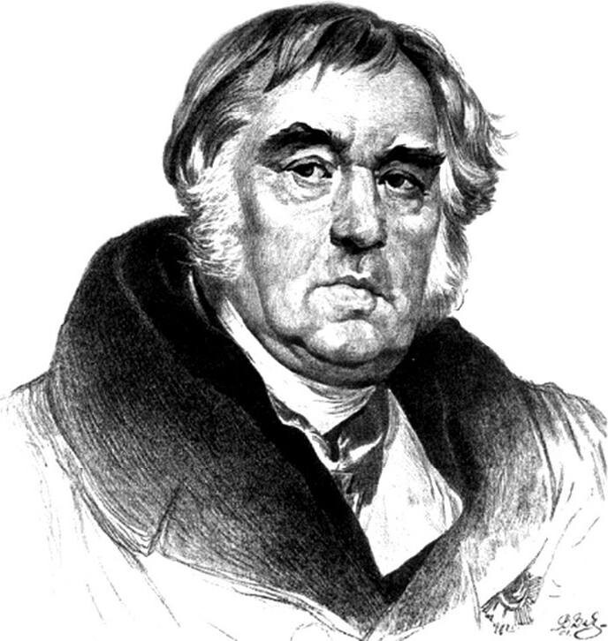
Иван Андреевич Крылов

Slide 4
Главными героями басен обычно становятся:
1. животные,
2. фантастические существа,
3. растения,
4. неодушевленные предметы
5. силы природы, которым приписывают человеческие черты, эмоции или намерения.

Slide 5
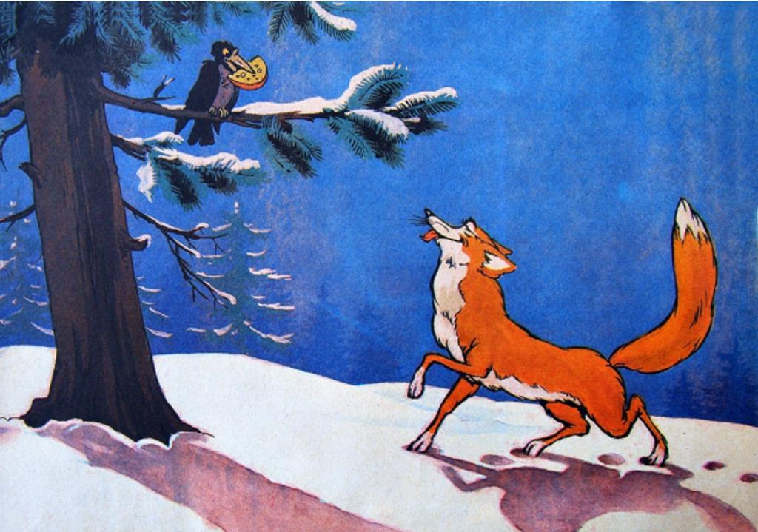

«Ворона и лисица»
Notes:
В его баснях ребенку открывается целый мир жизненных явлений и образов.
В баснях осмеиваются человеческие пороки, осуждается хвастовство, лесть, невежество и глупость

Slide 6
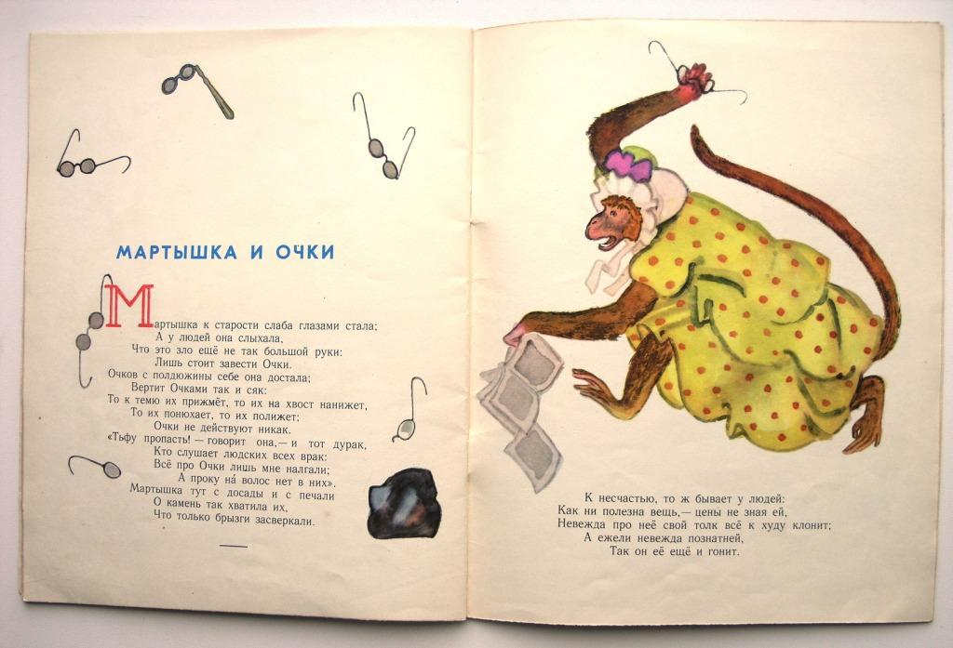
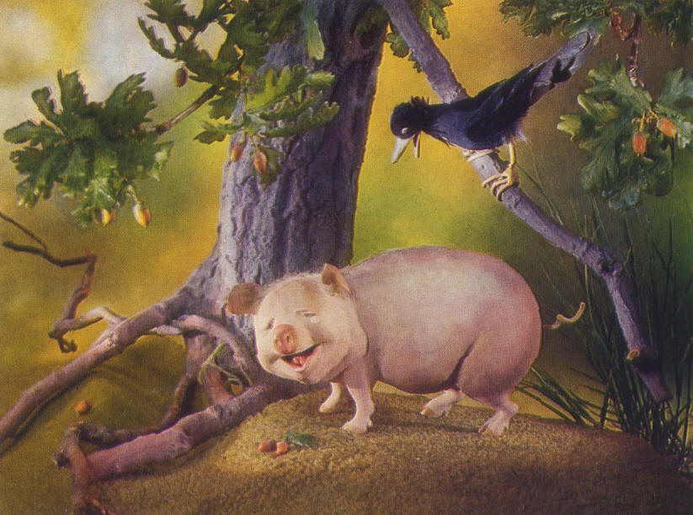
«Свинья под дубом»
Notes:
невежество и глупость, несогласованность в делах.

Slide 7
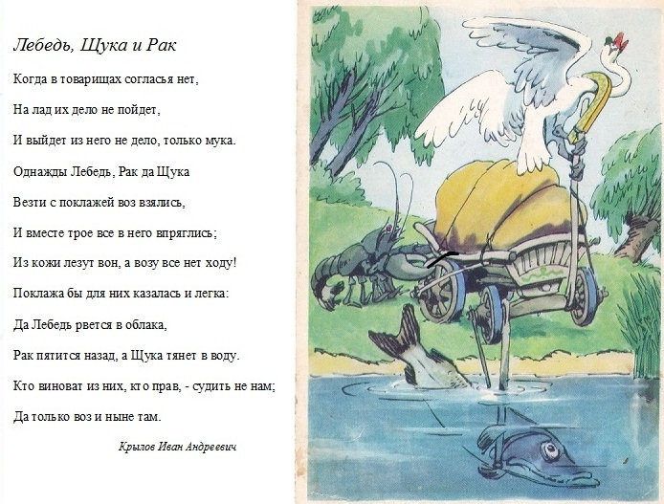
Notes:
несогласованность в делах.
Житейские уроки Крылов преподает наглядно, живо, картинно.

Slide 8
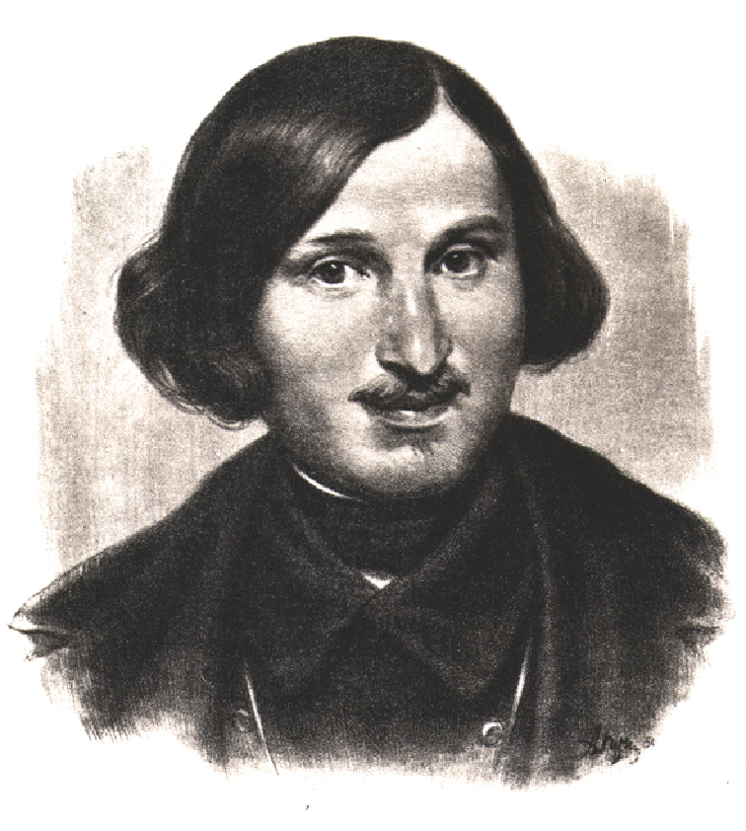
« Ни один из поэтов не умел сделать свою мысль так ощутимой и выражаться так доступно всем, как Крылов!»
Н. В. Гоголь
Notes:
Н.В. Гоголь писал о Крылове: «Поэт и мудрец слились в нем воедино». А Так же Николай Васильевич в свое время подметил особенность басен Ивана Андреевича Крылова , говоря : « Ни один из поэтов не умел сделать свою мысль так ощутимой и выражаться так доступно всем, как Крылов!»

Slide 9
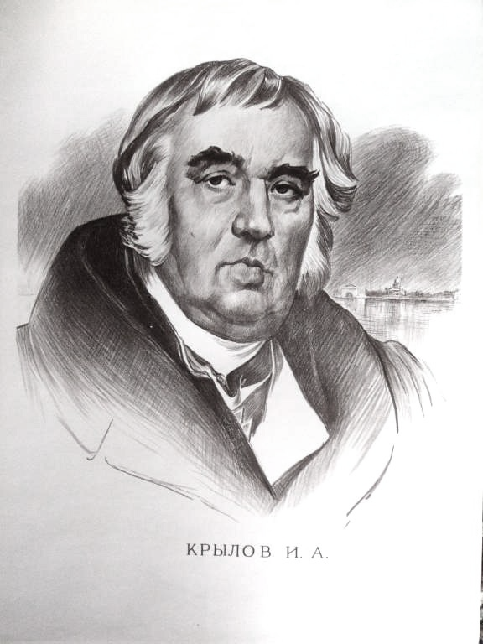
«Этот род понятен каждому; его читают и слуги и дети».
Notes:
Басенный стих Крылова динамичен, в сюжете — стремительность, нет ничего лишнего. У каждого персонажа свое лицо, свой характер, свой язык. Белинский называл басни Крылова «маленькими комедийками». Действительно, их легко инсценировать, читать «по ролям», что с удовольствием делают дети.
Крылов не адресовал первоначально свои басни детям, но не исключал их из числа возможных читателей. Когда его спросили, почему он пишет не что-то другое, а басни, он ответил: «Этот род понятен каждому; его читают и слуги и дети».

Slide 10
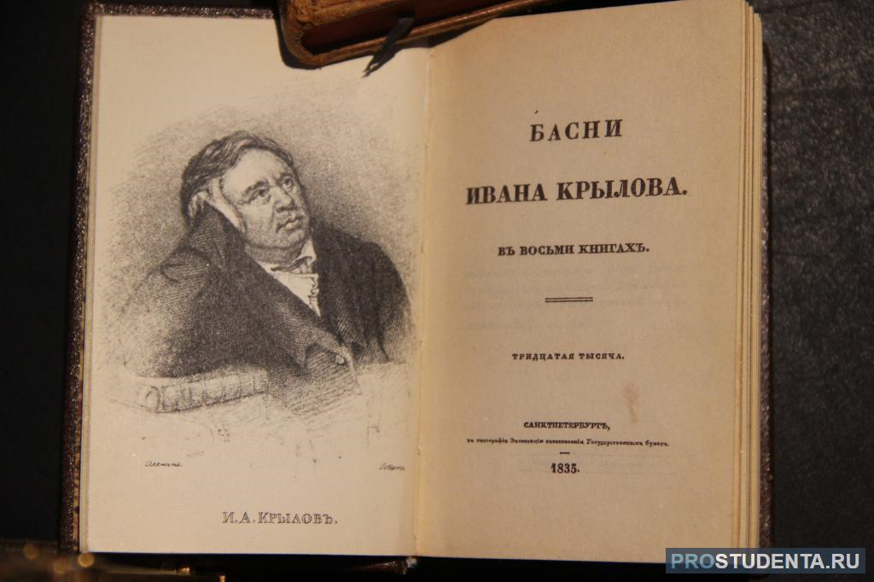
Notes:
В 1847 г. был издан сборник «Басни Крылова» с биографией, написанной П.А. Плетневым. Белинский высоко ценил это издание, рассчитанное на широкие слои народа, доступное и детскому восприятию.

Slide 11

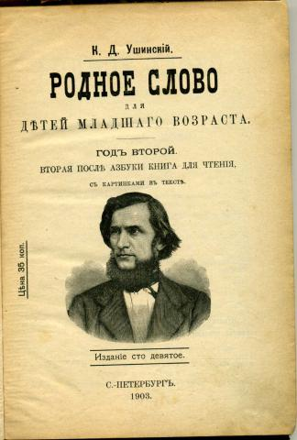
Notes:
В 60-е годы басни Крылова широко представил в своих учебных книгах для начальной школы «Детский мир» и «Родное слово» К Д.Ушинский. С тех пор произведения выдающегося русского баснописца неизменно присутствуют в учебном и свободном чтении российских детей.

Slide 12
Иван Андреевич Крылов
Notes:
В заключении хотим сказать, что
Иван Андреевич Крылов прошел суровую школу жизни, смог отразить свой опыт в прекрасных баснях ставших неотъемлемой частью классической русской литературы.
Наверное, высшая награда для писателя -- полное принятие его сочинений народом. в народе его звали по-родственному -- дедушкой.
В своих баснях Крылов И.А. показывал, что упорный труд, скромность и честность - главное в жизни, что ум и храбрость всегда берут верх над трусостью, ленью, лицемерием и невежеством.
его произведения входят в школьную программу уже в младшем школьном возрасте. Детское сознание охотно усваивает и несёт по жизни нравственные нормы, гладко изложенные в рифму при помощи интересных лисичек и петушков.

